Slide 1
WERKSTATT-COCKPIT
Planung, Schichtbuch und Instandhaltung der Werkstatt – in einem Programm
Eine Einführung für alle · 26.08.2026 · R. Ciraci, Werkstattleitung
Juli 2026
8 + Leitung
0 €
Im Einsatz seit
Arbeitsplätze
Lizenzkosten
Notes:
Begrüßung. Diese Präsentation ist eine Einführung für alle – niemand muss etwas vorwissen. Ein Satz, worum es geht: Wir haben unsere gesamte Werkstatt-Organisation – Schichtplan, Schichtbuch, Wartung, OEE – in ein eigenes Programm gebracht. Seit Juli produktiv, komplett ohne OneDrive. Heute: 15-20 Minuten zeigen, was es kann, danach Live-Rundgang und offene Runde.

Slide 2
WARUM ÜBERHAUPT?
Vorher: vier Orte, keine gemeinsame Wahrheit
Papier-Schichtbuch
Störungen handschriftlich – schwer lesbar, nichts wiederzufinden
Heute
Ein Programm. Eine gemeinsame Datei.
Alle sehen denselben Stand – Änderungen erscheinen bei den Kollegen von selbst.
Das Schichtbuch, der Plan und die Wartung sind an einem Ort – und jeder Eintrag ist in Sekunden wiedergefunden.
Excel-Listen
Schichtplan und Planung in getrennten Dateien, jeder mit eigener Kopie
Zettel & Zuruf
Übergaben zwischen den Schichten gingen verloren
OneDrive-Ordner
Sync-Verzug und Konfliktkopien beim gleichzeitigen Arbeiten
Notes:
Kurz die alte Welt beschreiben – jeder im Raum kennt sie: Papier-Schichtbuch, Excel, Zettel. Der Kernsatz: Es gab keinen Ort, an dem alles steht. Rechts die Antwort in einem Satz.

Slide 3
TECHNIK IN EINEM BILD
Kein Server, keine Cloud – eine Datei im Firmennetz
Programm
PC Werkstattbüro
Firmenlaufwerk
Programm
EINE gemeinsame Datendatei
+ die OEE-Excel der Fertigung
PC Meisterbüro
Programm
Hallenbildschirm
Jeder Rechner hat das Programm – geöffnet wird immer dieselbe Datei auf dem Laufwerk
Änderungen werden Eintrag für Eintrag zusammengeführt – niemand überschreibt den anderen
Neue Programmversionen: eine Datei in den Netzwerkordner legen, alle Rechner übernehmen sie von selbst
Die Daten verlassen das Haus nie – keine Cloud, kein Anbieter, keine Abhängigkeit
Notes:
Für die Nicht-Techniker: Es gibt keinen Server und keine Cloud. Jeder PC hat das Programm, alle arbeiten auf EINER Datei auf unserem Laufwerk. Die Software sorgt dafür, dass sich niemand gegenseitig überschreibt. Updates = eine Datei in einen Ordner legen.

Slide 4
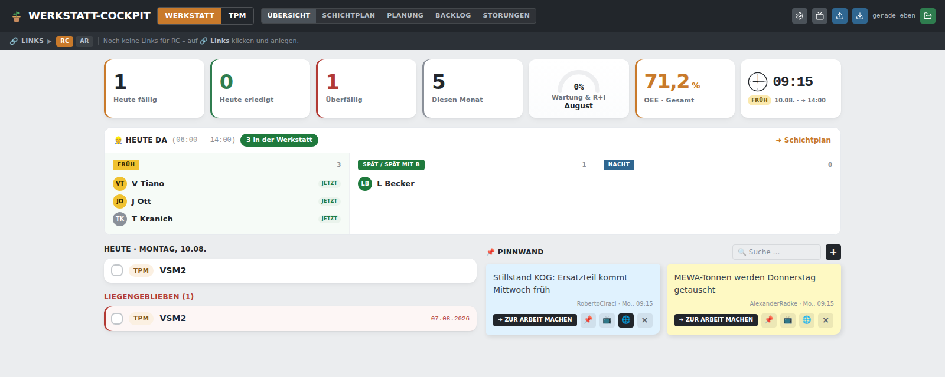
FUNKTION 1
Die Übersicht: der Werkstatt-Morgen auf einen Blick
Was ist heute fällig, was blieb liegen
Wer ist gerade da – je Schicht, live
OEE des Betriebs, direkt aus der Excel der Fertigung
Pinnwand für Übergaben – farblich je Verfasser
Notes:
Das sieht jeder beim Öffnen: fällige Wartungen, wer da ist, die OEE, die Pinnwand. Alles klickbar. Dieses Bild ist ein Beispiel-Datensatz, keine echten Namen von heute.

Slide 5
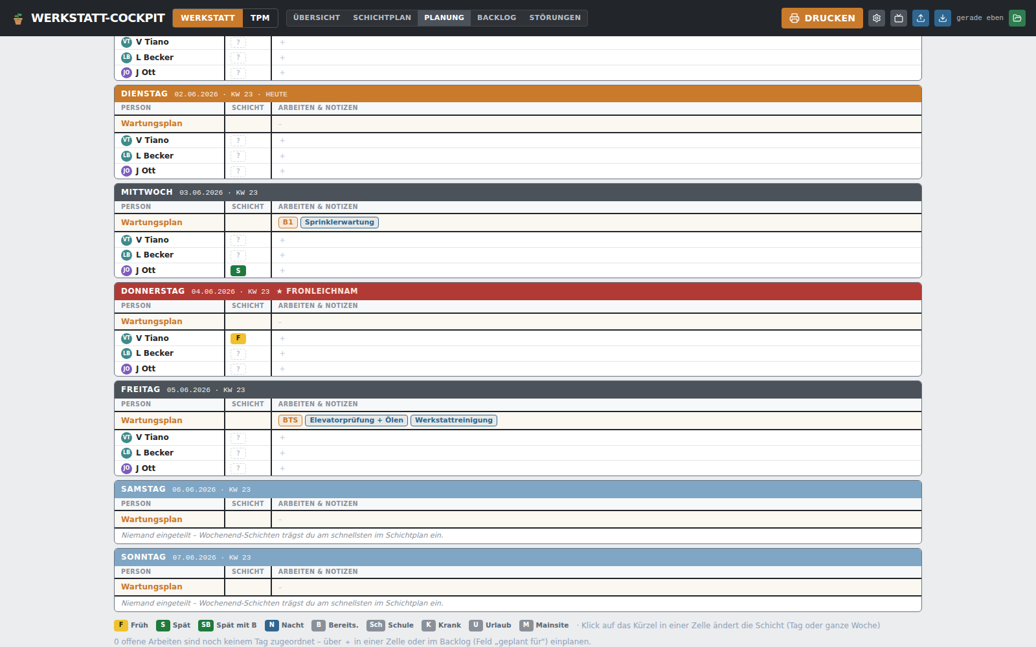
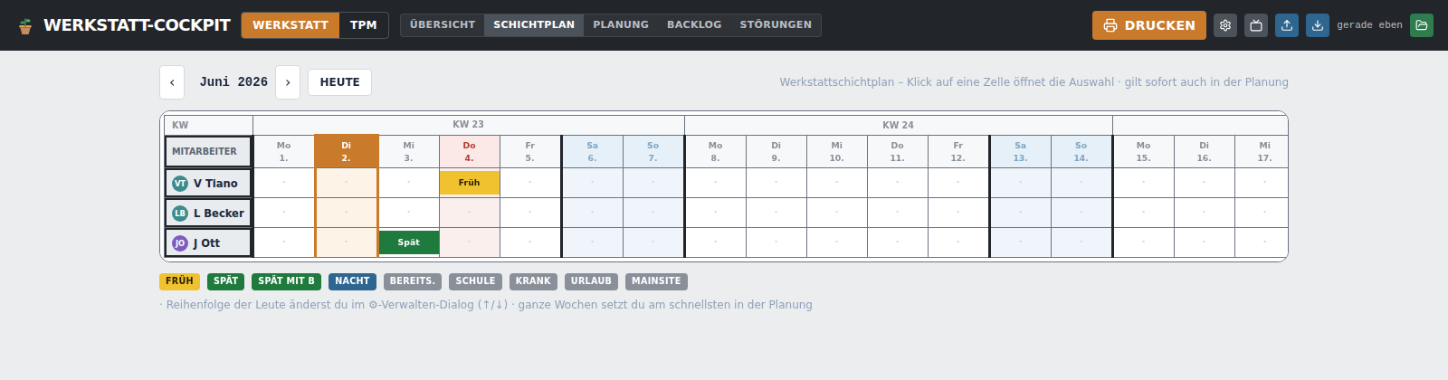
FUNKTION 2
Schichtplan und Arbeitsplanung
Monatsmatrix – ein Klick je Zelle, Feiertage (Bayern) automatisch markiert
Wochenplanung je Tag und Person – Wartungsplan läuft automatisch mit, Aushang-Druck je KW
Notes:
Links der Schichtplan als Monatsmatrix – Feiertage automatisch rot, hier Fronleichnam. Rechts die Wochenplanung: pro Tag, pro Person, der Wartungsplan wird automatisch eingeblendet. Beides druckt fertige Aushänge.

Slide 6
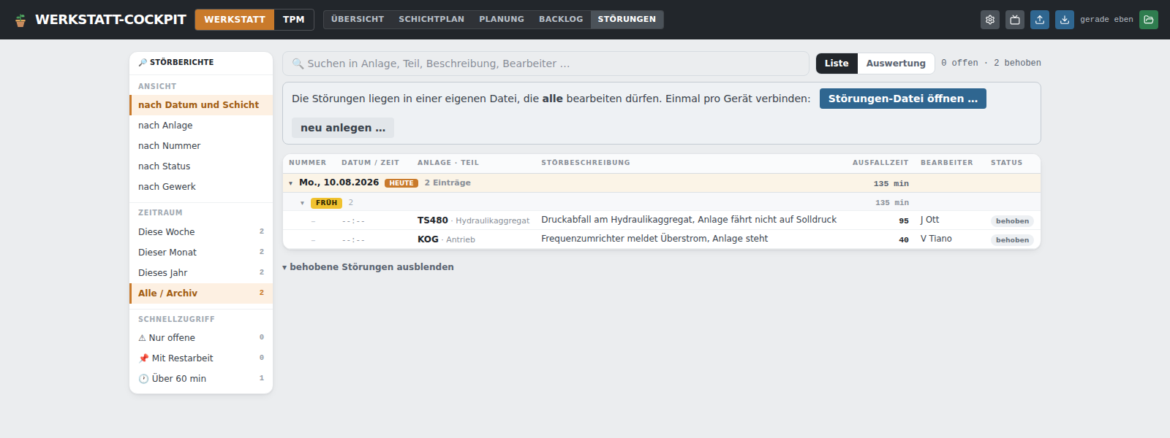
FUNKTION 3
Das Schichtbuch: Störberichte statt Papier
Jede Störung mit Nummer, Schicht, Anlage, Ursache, Ausfallzeit
Volltextsuche und Historie je Anlage – nichts geht mehr verloren
Auswertung: Ausfallzeiten, Häufungen, Mechanik/Elektrik
Einzelbericht als A4-Ausdruck
Melden darf jeder – auch ohne Schreibrecht auf den Rest
Notes:
Das Herzstück im Alltag: das digitale Schichtbuch. Jede Störung bekommt eine Nummer, Ausfallzeit, Ursache, Ersatzteile. Der Unterschied zum Papier: Suchen. 'Was war letztes Mal am Hydraulikaggregat der TS480?' – zwei Sekunden.

Slide 7
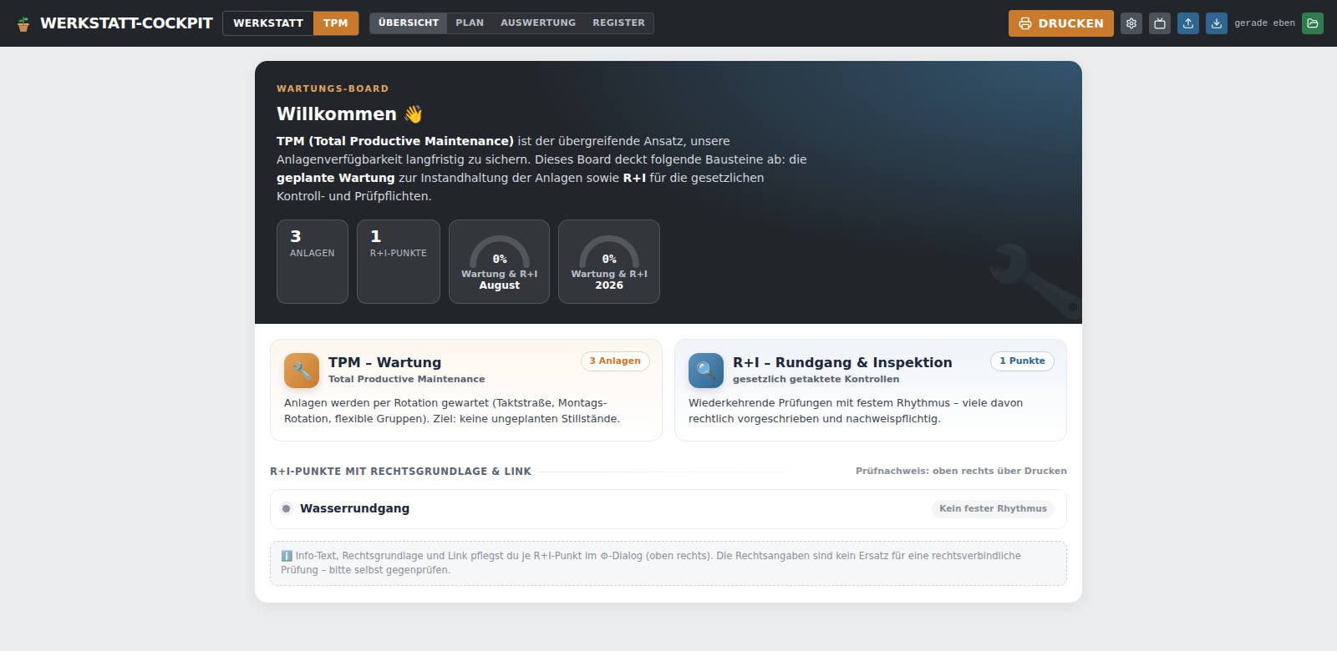
FUNKTION 4
Wartung & Inspektion mit fertigem Prüfnachweis
Wiederkehrende Wartungen und R+I-Punkte mit eigener Terminlogik
Rhythmen überspringen Feiertage und Wochenenden automatisch
Je Prüfpunkt: Info, Rechtsgrundlage, Link – Nachschlagewerk inklusive
Jahres-Prüfnachweis auf Knopfdruck – vorzeigefertig gedruckt
Notes:
Wartung und gesetzliche Prüfungen: Die Termine rechnen sich aus dem Rhythmus, nicht aus dem, was jemand einträgt – der Nachweis kann also nicht schummeln. Der Jahres-Prüfnachweis kommt auf Knopfdruck als druckfertiges Blatt.

Slide 8
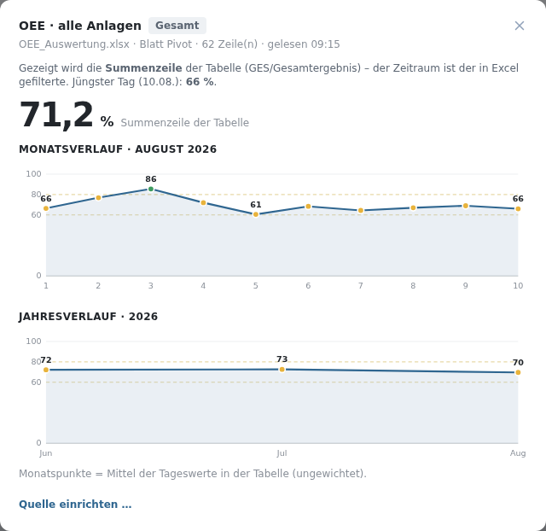
FUNKTION 5
OEE live – aus der Excel, die es schon gibt
Liest die bestehende OEE-Auswertung der Fertigung direkt vom Laufwerk – keine Doppel-Erfassung
Jede Minute aktuell; in die Excel wird grundsätzlich NIE geschrieben
Ein Klick auf die Kachel: Monats- und Jahresverlauf als Kurve
Nachgewiesen an der echten Pivot-Tabelle der Fertigung
Notes:
Die OEE-Zahl kommt aus genau der Excel-Auswertung, die die Fertigung sowieso pflegt. Die App liest nur – niemals schreiben, das ist eingebaut und getestet. Klick auf die Kachel: Monats- und Jahresverlauf.

Slide 9
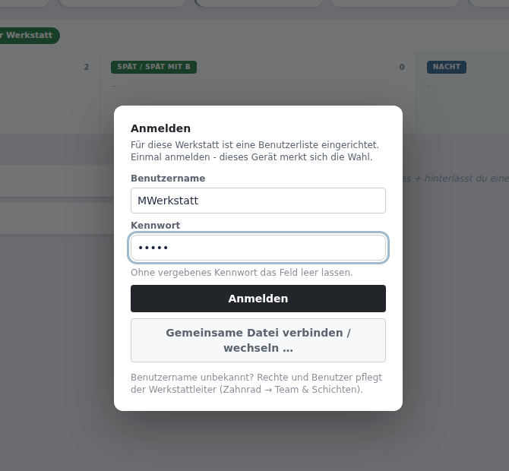
ZUGRIFF & SICHERHEIT
Benutzerrollen – und Daten, die im Haus bleiben
Verwalter
alles + Benutzer pflegen – Leitung UND Vertretung, gleichberechtigt
Bearbeiter
eintragen und ändern – die tägliche Arbeit
Leser
nur ansehen; sieht z. B. nur veröffentlichte Aushänge
Ohne Anmeldung: grundsätzlich nur ansehen.
Und wenn die Leitung nicht im Haus ist oder länger ausfällt? Die Vertretung ist Verwalter mit denselben Rechten – Benutzer, Rechte und Einstellungen pflegt sie genauso. Nichts hängt an einer Person: Programm und Daten liegen im Firmennetz.
Anmeldung beim ersten Start – das Gerät merkt sich die Wahl
Notes:
Rechte in drei Rollen. Wichtige Frage aus der Praxis: Was ist, wenn ich nicht da bin? Antwort: Die Vertretung ist gleichberechtigter Verwalter und kann alles – Benutzer anlegen, Rechte ändern, Einstellungen. Das Programm läuft ohne mich unbegrenzt weiter, es gibt keinen Server und nichts, was abläuft. Ehrlich dazugesagt: Die Rollen sind eine Leitplanke gegen Versehen – echtes Sperren machen die Laufwerksrechte der IT.

Slide 10
DATENSICHERHEIT
Was passiert mit unseren Daten?
So wird gespeichert
Absichtlich kaputt gemacht – und geprüft
Änderungen werden Eintrag für Eintrag zusammengeführt – niemand überschreibt den anderen
Nach jedem Speichern wird die Datei zurückgelesen und geprüft: Ist noch alles da?
Jedes Gerät legt beim Öffnen automatisch eine Sicherung an (14 Tage zurück) – dazu die tägliche Server-Sicherung der IT
Löschungen laufen über eine 180-Tage-Merkliste – nichts verschwindet unbemerkt
✓ Beschädigte, halb geschriebene Datendatei
✓ Falsch gehende Rechneruhr
✓ Zwei Fenster gleichzeitig auf derselben Datei
✓ Volle Speichergrenze des Browsers
✓ Laufwerk mitten im Speichern nicht erreichbar
✓ Rechte-Entzug, während jemand gerade arbeitet
✓ Dauertest: 16 951 Einträge aus sieben Jahrgängen
Ergebnis: In keinem dieser Fälle ging ein Eintrag verloren – und jede dieser Prüfungen läuft seither vor jeder Auslieferung automatisch mit.
Notes:
Die Frage hinter dieser Folie: Kann etwas verlorengehen? Links die eingebauten Sicherungen beim ganz normalen Arbeiten. Rechts das, was wir absichtlich kaputt gemacht haben, um es zu testen – kaputte Datei, falsche Uhr, zwei Fenster, volles Laufwerk, Verbindungsabriss mitten im Speichern. In keinem Fall ging etwas verloren, und diese Tests laufen bei jeder neuen Programmversion automatisch wieder.

Slide 11
QUALITÄT
Gemessen, nicht behauptet
41
automatische Testsuiten – laufen vor jeder Auslieferung
≈ 700
Einzelprüfungen, Stand 10.08.: alle fehlerfrei
18
Prüfungen zusätzlich am echten installierten Programm
16 951
Einträge im Dauertest – sieben Jahrgänge Betriebsdaten
Alle Prüfungen laufen automatisch vor jeder Auslieferung – nichts wird von Hand „freigeklickt“. Jede Zahl ist im Projekt nachvollziehbar dokumentiert (Prüfbericht, README).
Notes:
Der Punkt, der selbstgebaute Software von Bastelei unterscheidet: Vor jeder Auslieferung laufen 41 Testreihen mit rund 700 Prüfungen automatisch durch. Erst wenn alle grün sind, wird eine neue Fassung verteilt. Jede Zahl ist im Projekt nachvollziehbar dokumentiert.

Slide 12
FAKTEN
Was es gekostet hat – und was es spart
KOSTEN BIS HEUTE
ERSPARNIS – SO GERECHNET
Jahr 1
ab Jahr 2
≈ 1 225 €
Kauf-Software vermieden (CMMS)
≈ 12 000 €
≈ 4 200 €
4 200 € Jahreslizenz + 8 000 € Einführung – bewusst das untere Marktende [2][3]
ca. 50 h Eigenleistung × 24,50 €/h
0 € Lizenzkosten – jetzt und künftig
Zeitgewinn im Alltag
≈ 7 500 €
≈ 7 500 €
5–10 min je Person und Arbeitstag, 9 Personen, 45 €/h – Annahme, wird nach 3 Monaten nachgemessen
Zum Vergleich: extern entwickeln lassen hieße 40–60 Personentage à ≈ 840 € Marktsatz – rund 40 000 € [1].
Zusammen
≈ 20 000 €
≈ 12 000 €/Jahr
Warum so viel? Weil eine Kauf-Software jedes Jahr Lizenz kostet und im ersten Jahr zusätzlich die Einführung (Datenübernahme, Anpassung, Schulung) fällig wäre – der Zeitgewinn kommt jedes Jahr obendrauf. Vollständige Herleitung mit allen Annahmen: Entscheidungsvorlage für die Geschäftsführung.
Notes:
Links: Das Programm hat rund 1 225 € gekostet – 50 Stunden Eigenleistung zu 24,50 €/h, keine Lizenzkosten. Rechts die Ersparnis, aufgeschlüsselt: Eine Kauf-Software würde jedes Jahr rund 4 200 € Lizenz kosten (bewusst das untere Marktende angesetzt, Marktpreise 20-100 €/Nutzer/Monat) und im ersten Jahr zusätzlich rund 8 000 € Einführung. Dazu der Zeitgewinn - der ist eine Annahme und wird nach drei Monaten mit echten Zahlen nachgemessen. Jahr 1 also rund 20 000 €, danach rund 12 000 € jedes Jahr.

Slide 13
So geht es weiter
IT: tägliche Sicherung des Datenordners bestätigen, Programm signieren
Vertretung einweisen, Betriebshandbuch für die IT erstellen
Nach 3 Monaten: Zeitgewinn mit echten Zahlen nachmessen
Schwesterwerk bei Interesse: eigene, eigenständige Ausgabe – eigene Datendatei, eigene Einstellungen über das Zahnrad-Menü, kein Verbund nötig
QUELLEN
[1] freelancermap, „Freelancer-Kompass 2025“ (ca. 6 000 Befragte): Ø 104–105 €/h für IT-Freiberufler ≈ 840 €/Personentag; berichtet u. a. von Computerwoche und heise online (2025).
[2] remberg, „Was bestimmt die Kosten einer CMMS-Lösung?“: Pakete 69–80 €/Nutzer/Monat, Implementierung 50–150 % der Jahreslizenz (remberg.com, abgerufen 10.08.2026).
[3] osapiens „Instandhaltungssoftware Vergleich 2026“ (20–100 €/Nutzer/Monat) und Streit Software „Anbieter 2026 im Vergleich“ (abgerufen 10.08.2026).
Interne Zahlen (Tests, Umfang, Betrieb): Projekt-Repository – README, Prüfbericht, Roll-out-Liste.
Fragen? Danach: Live-Rundgang durch das Programm.
Notes:
Abschluss: die nächsten Schritte, Quellen für alle Zahlen. Zum Schwesterwerk: Wenn dort Interesse besteht, bekommt es eine eigene, unabhängige Ausgabe - eigene Datendatei auf dem dortigen Laufwerk, eigene Anlagen, eigenes Team, alles über das Zahnrad-Menü einstellbar. Kein Verbund, keine gegenseitige Abhängigkeit. Dann Überleitung in den Live-Teil: das Programm selbst zeigen und Fragen sammeln.

